Slide 1
unser Haus
Timea Klopčeková 7.A

Slide 2
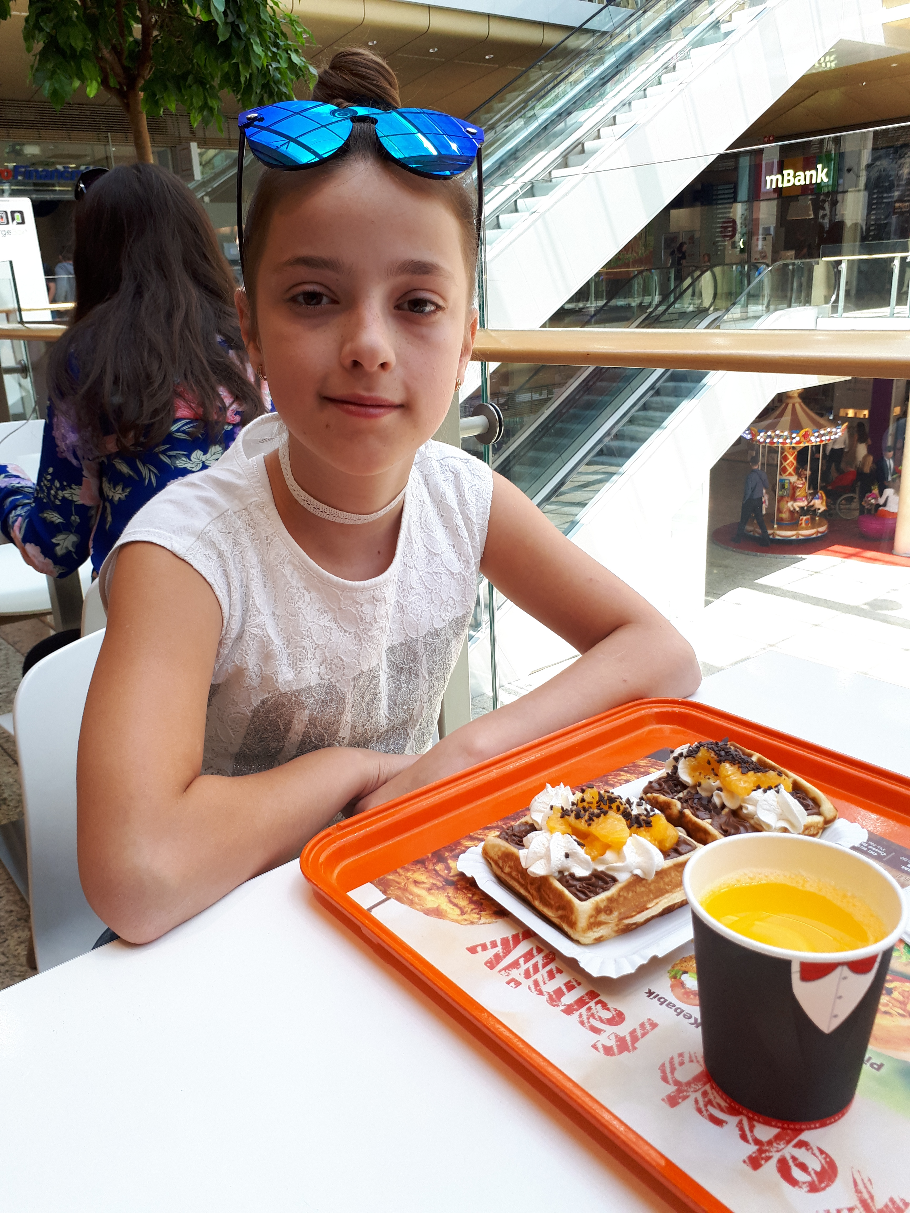
Das ist meine familie

Slide 3
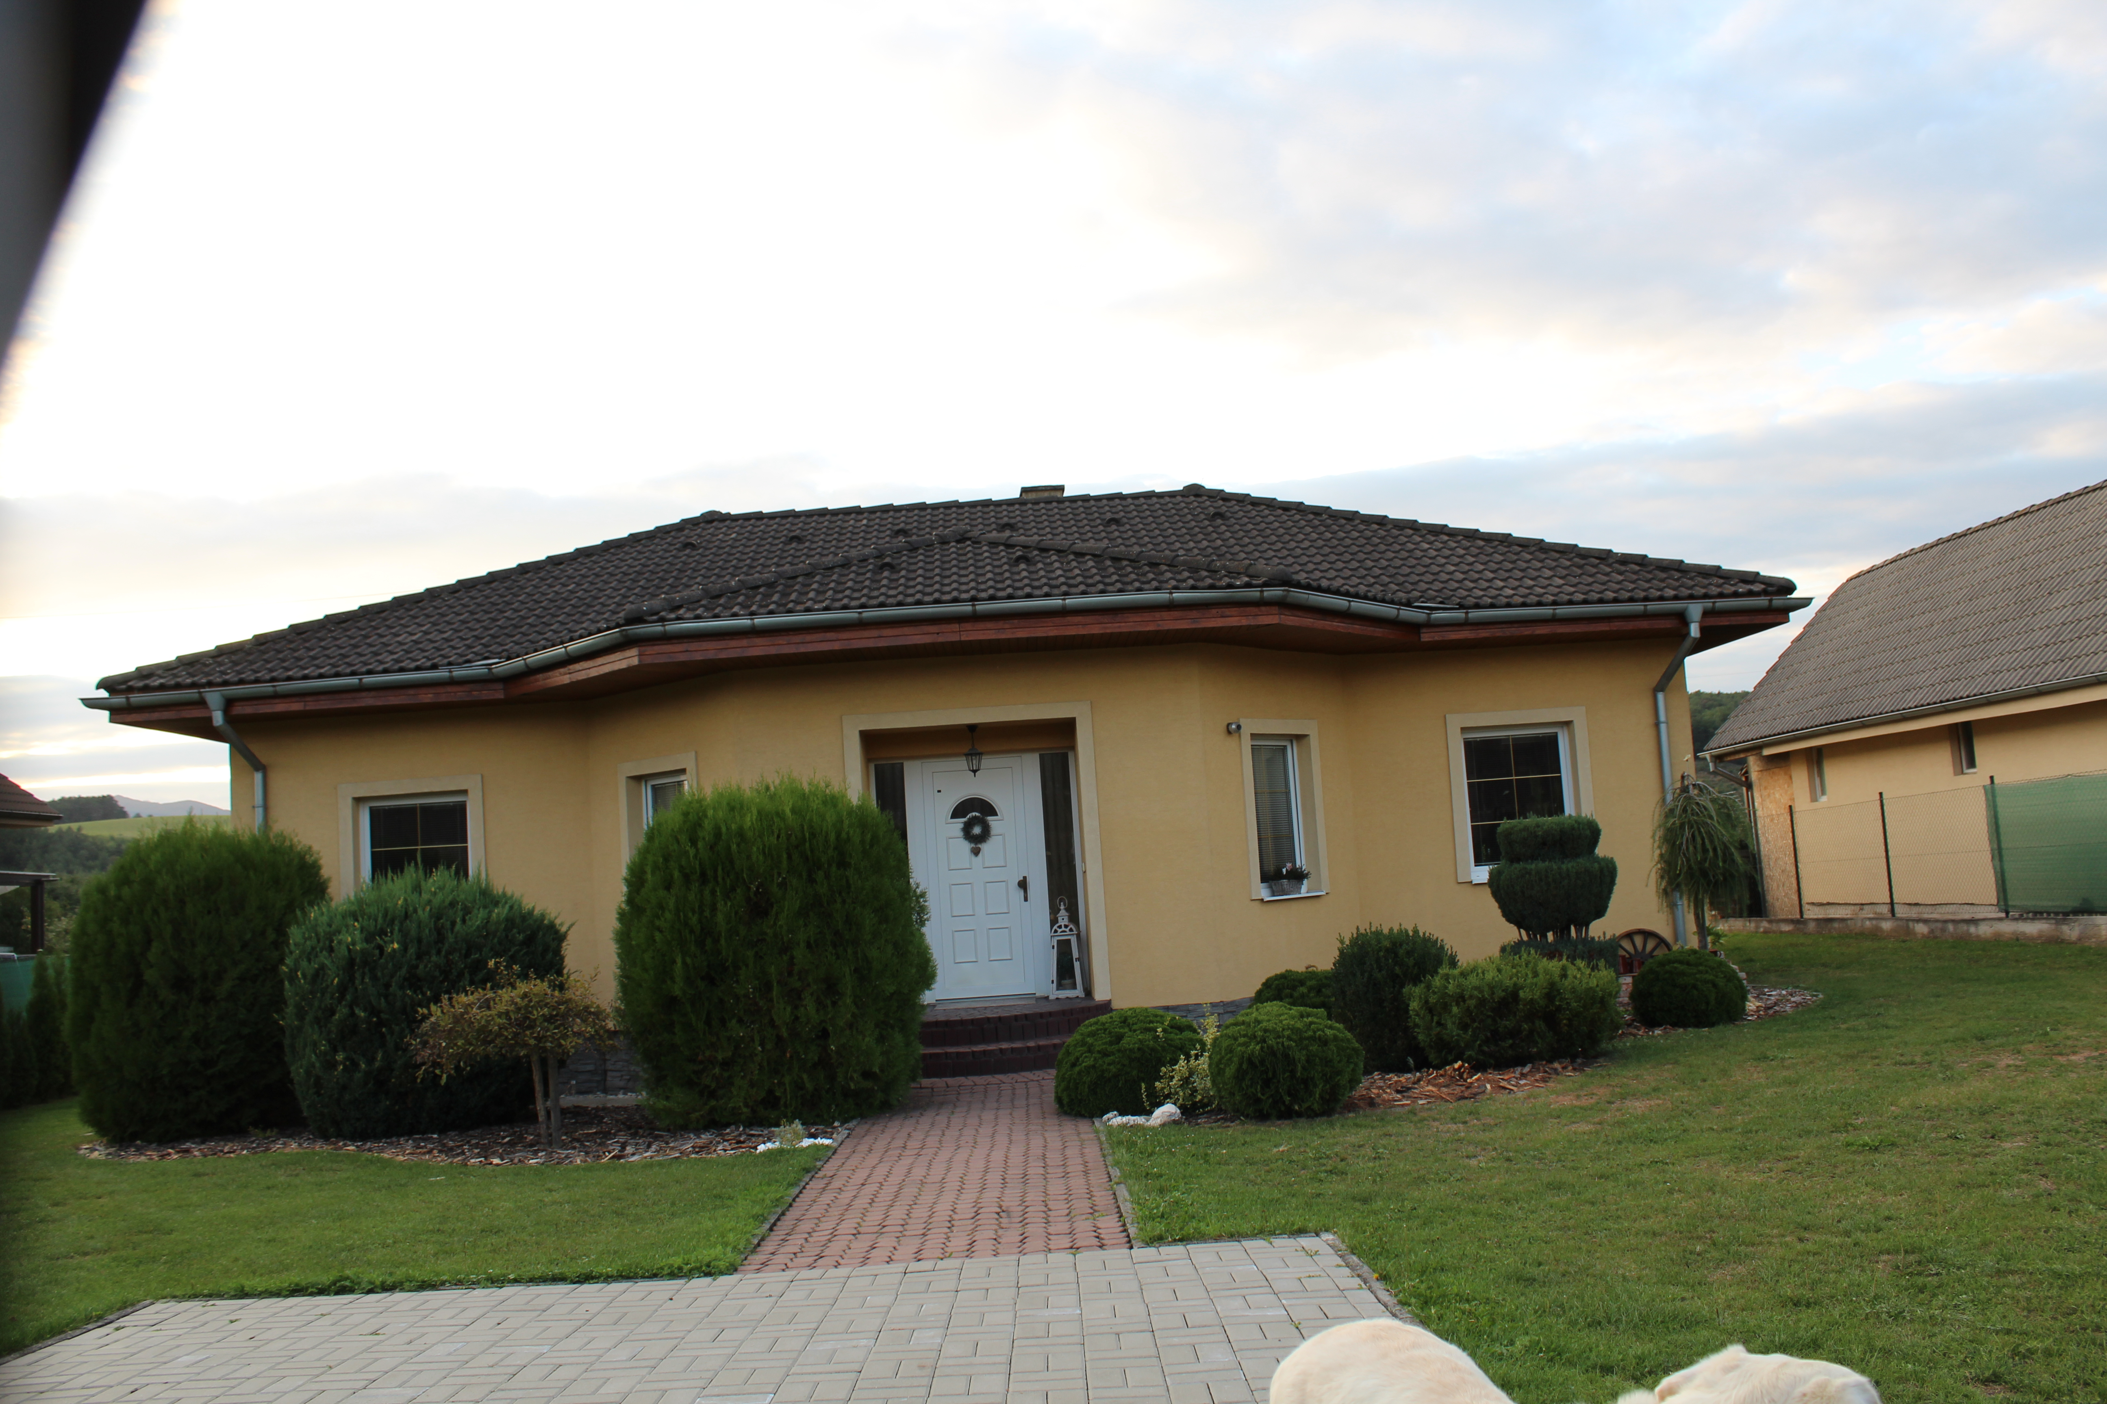
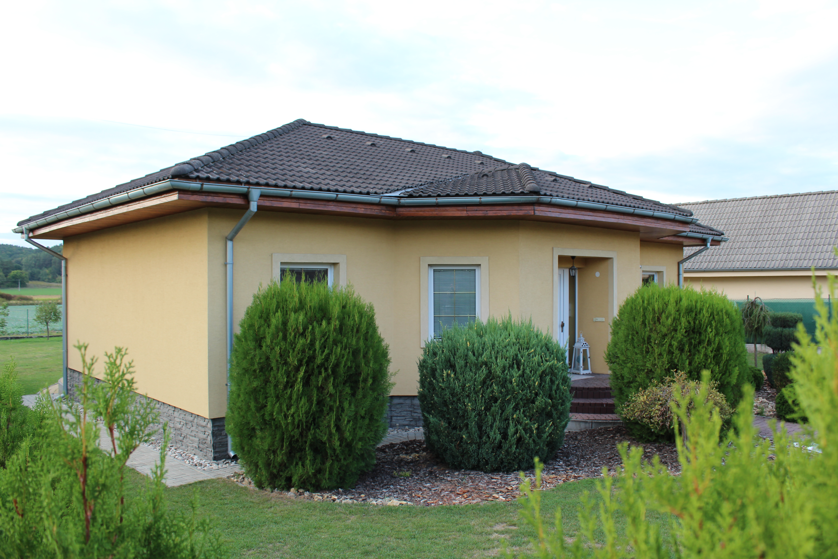
Wir wohnen in novÁky
Trenčianskastraße 1497/17
Ein gelbes Haus
Hinter dem Haus ist ein Feld
wir haben einen weißen Labrador

Slide 4
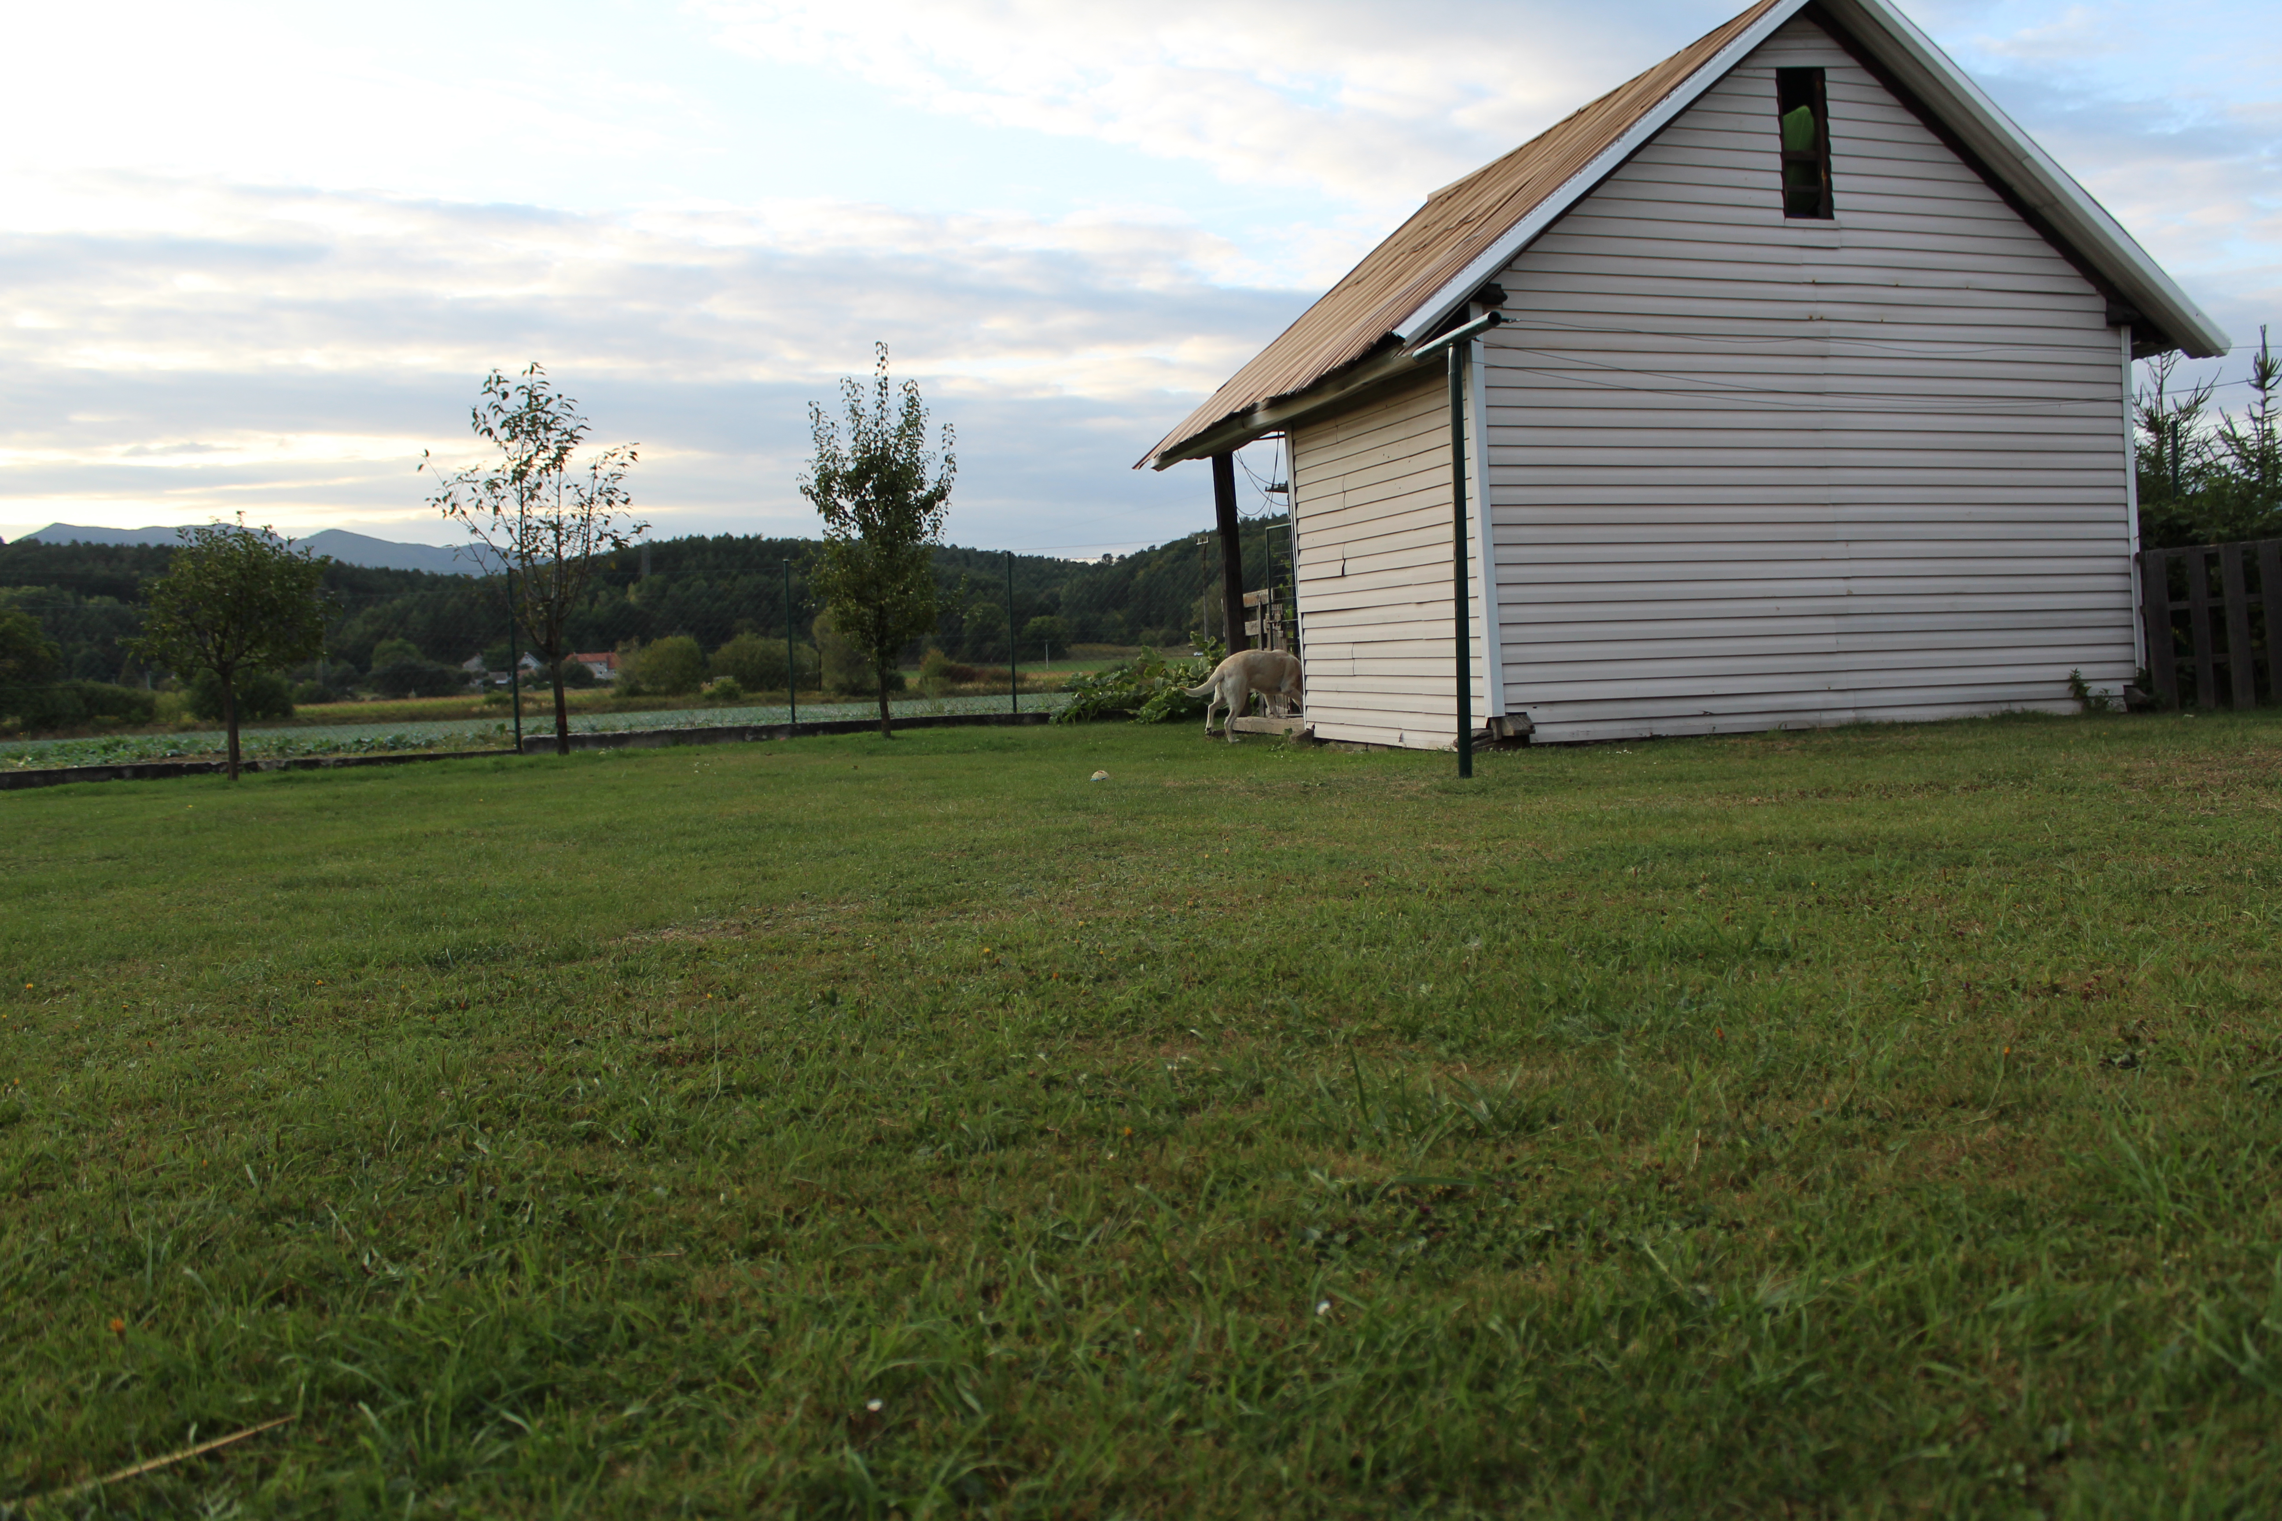
Unser garten

Slide 5
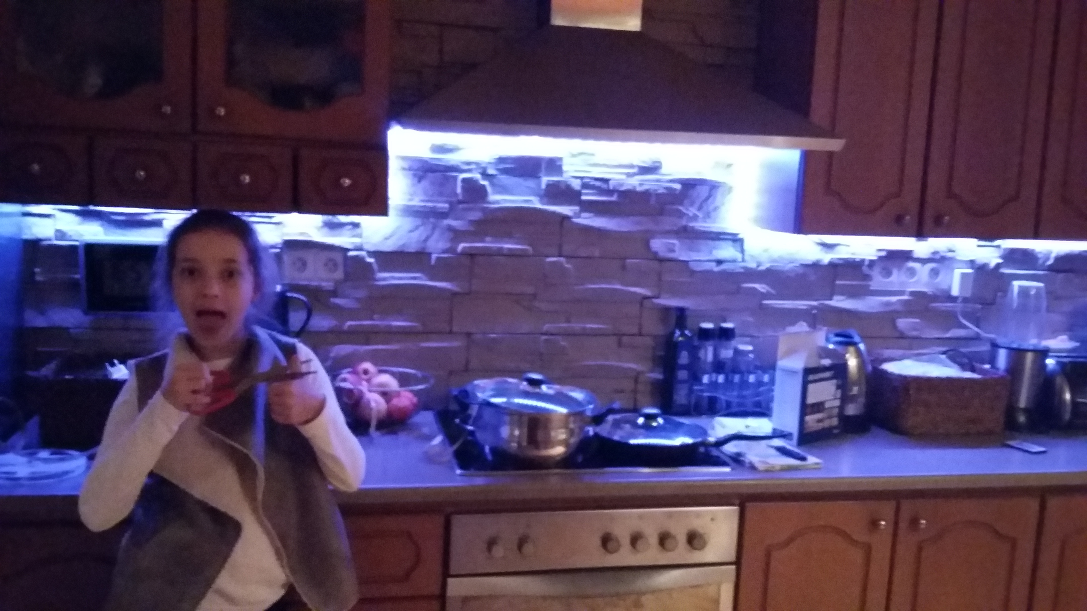
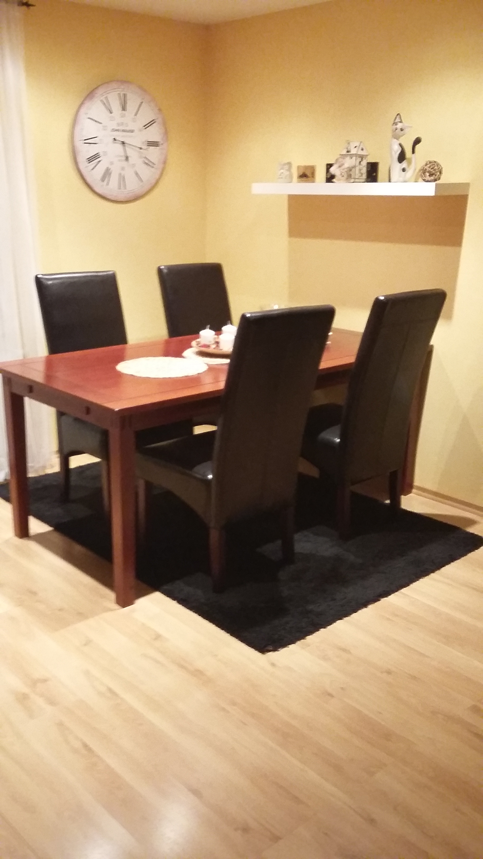
Interier des Hauses
eine Küche
ein Wohnzimmer
Eine Eingangshalle
Ein Bad
drei Zimmer
Eine Terrasse

Slide 6
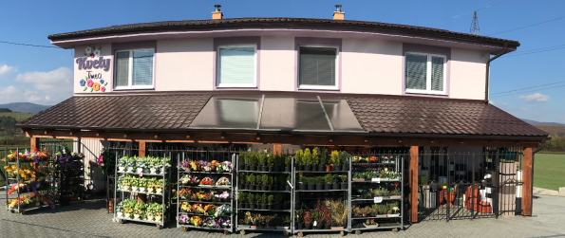
in der Nähe unseres Hauses ist:
Libex – ein Lebensmittelgeschäft
Zverimex - ein Tierfúttergeschäft
Eine Tankstelle
Timea Florist – ein Blumengeschäft
Und man kann hier auch alles zum Gartenarbeit finden

Slide 7
Vielen Dank für Ihre Aufmerksamkeit
Timea Klopčeková 7.A

Slide 8
Ressourcen:
Meine Fotos

